Slide 1
Проект «Дом народных мастеров – творческая лаборатория сотрудничества умельцев самобытных народных художественных промыслов и ремесел Владимирской области»

Slide 2
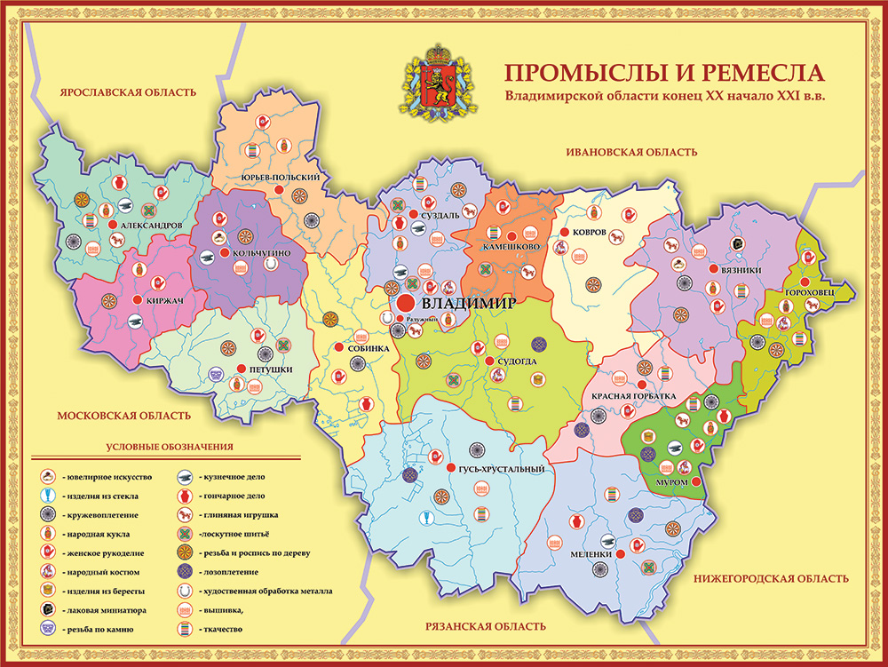

Slide 3
НАПРАВЛЕНИЕ РАБОТЫ
(передача навыков мастерства молодому поколению)
Перспектива объединения более 4000 мастеров и ремесленников Владимирской области – открытие Дома народных мастеров (август, 2013 год)

Slide 4
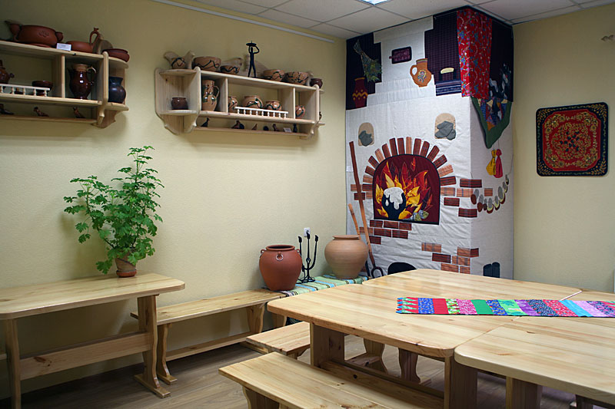
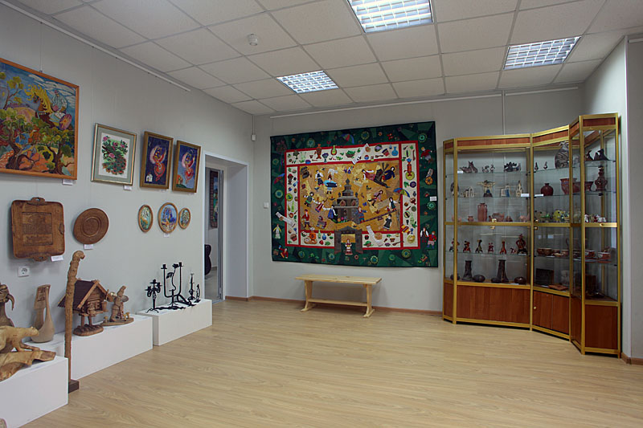
ЦЕЛЬ ДЕЯТЕЛЬНОСТИ
возрождение, сохранение и развитие традиционных форм народного прикладного творчества.

Slide 5
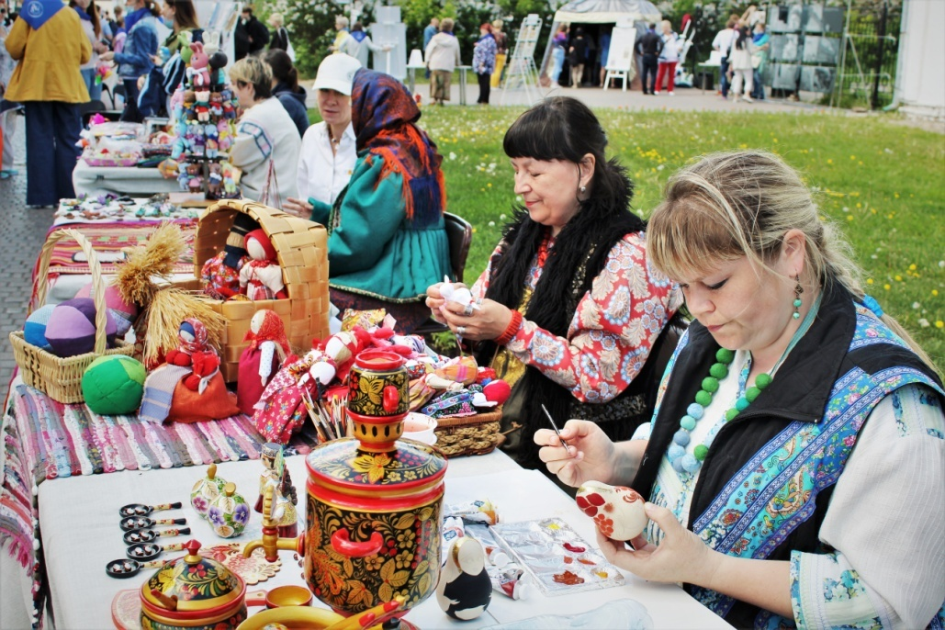
ЗАДАЧИ ДЕЯТЕЛЬНОСТИ:
1
поиск новых механизмов содействия возрождению, сохранению и развитию исторически сложившихся традиционных художественных промыслов и ремесел Владимирской области
Онлайн-выставка для нерезидентов с субтитрами на английском языке
Выставки, показательные мастер-классы на Днях города и на общегородских\областных праздниках

Slide 6
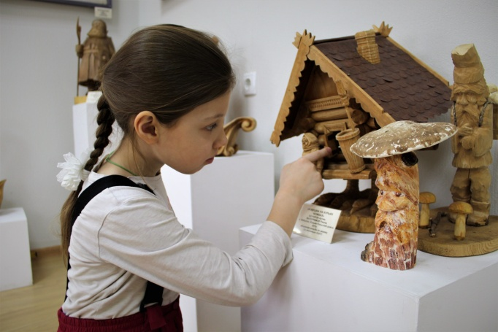
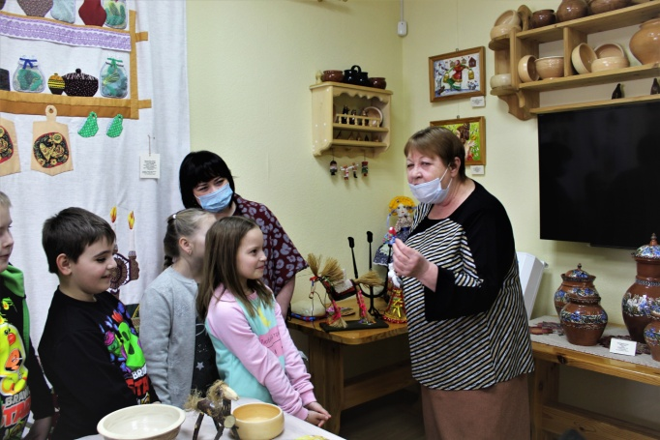
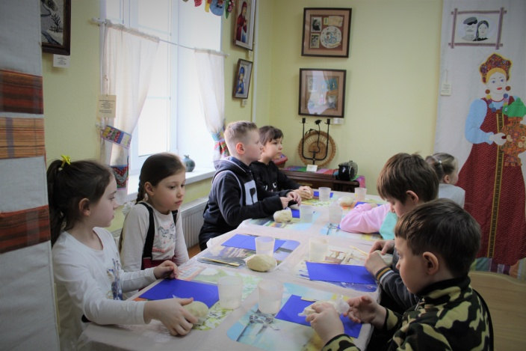
ЗАДАЧИ ДЕЯТЕЛЬНОСТИ:
2
обеспечение преемственности и передачи уникального мастерства умельцев через инновационные формы общения и обучения
Мастер-классы для детей и молодежи в онлайн и офлайн форматах

Slide 7
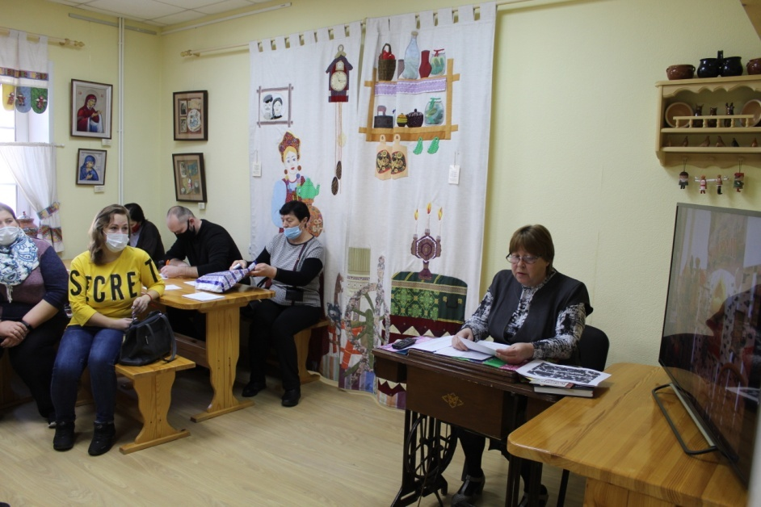
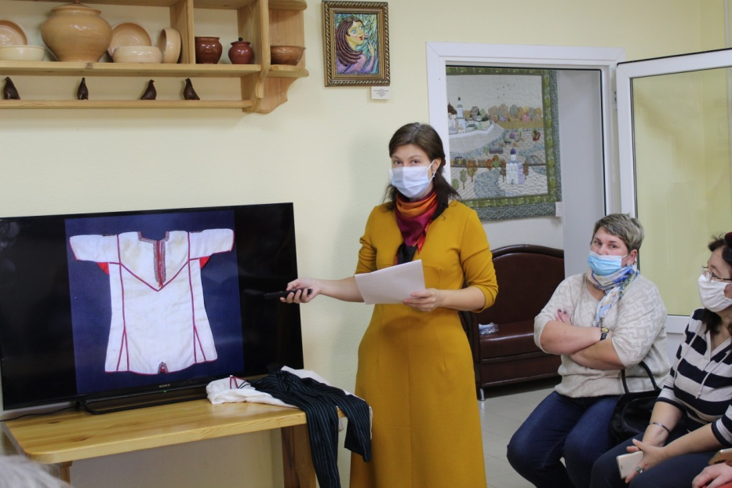
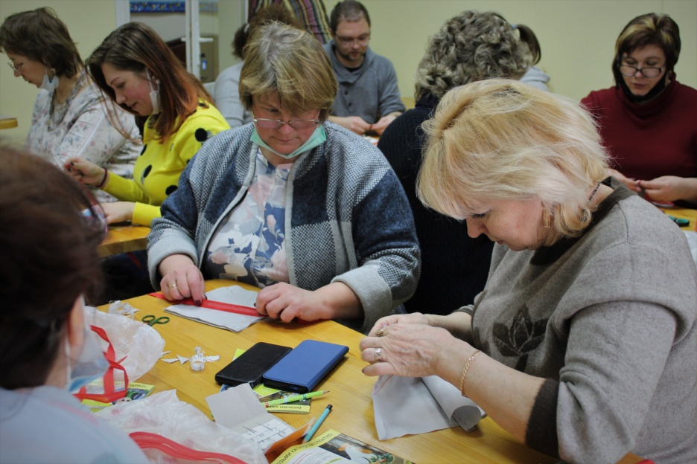
ЗАДАЧИ ДЕЯТЕЛЬНОСТИ:
3
проведение культурно-просветительских мероприятия на базе Дома народных мастеров
Семинары-практикумы, творческие лаборатории, культурно-просветительские акции по декоративно-прикладному творчеству

Slide 8
СОХРАНЕНИЕ ДЕКОРАТИВНО-ПРИКЛАДНОГО ТВОРЧЕСТВА, ХУДОЖСТВЕННЫХ ПРОМЫСЛОВ И РЕМЕСЕЛ
КАК ОБЪЕКТА НЕМАТЕРИАЛЬНОГО КУЛЬТУРНОГО НАСЛЕДИЯ

Slide 9
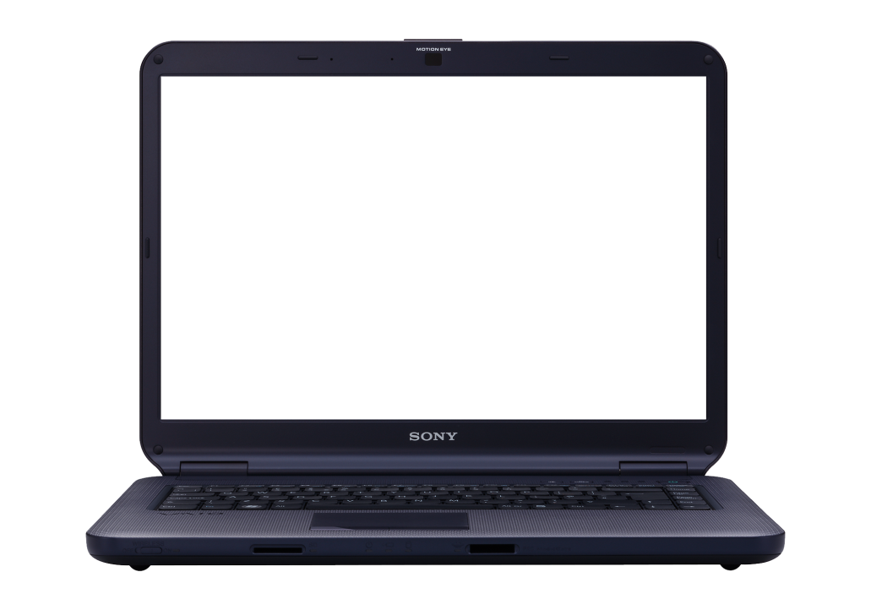
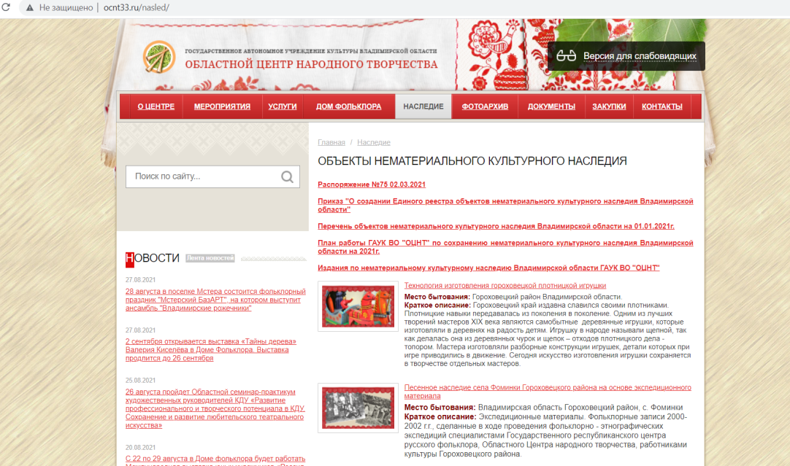
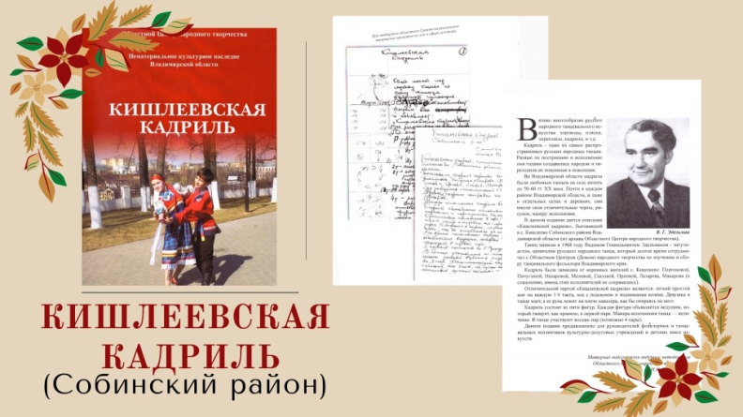
Официальный сайт www.ocnt33.ru
25 ОБЪЕКТОВ НЕМАТЕРИАЛЬНОГО КУЛЬТУРНОГО НАСЛЕДИЯ РАЗМЕЩЕНЫ НА САЙТЕ В РАЗДЕЛЕ «НАСЛЕДИЕ» И ОТКРЫТЫ ДЛЯ ДОСТУПА ПОСЕТИТЕЛЕЙ.

Slide 10
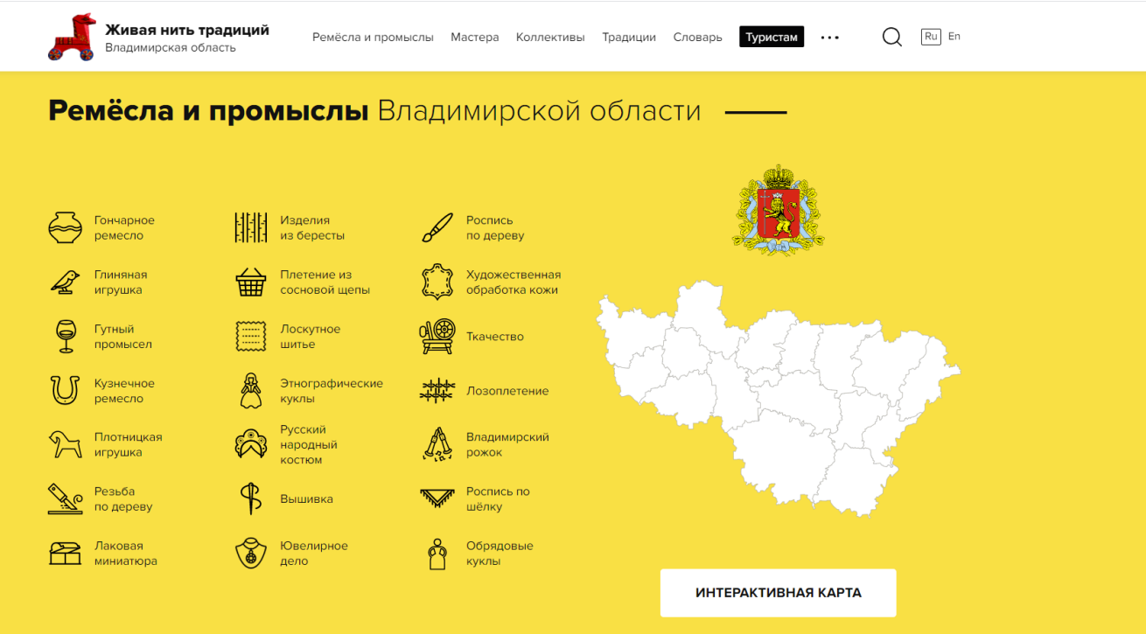
МОНИТОРИНГ КАРТЫ
«Промыслы и ремесла Владимирской области
конец XX начало XXI в.в.»
Интернет – сайт традиции33.рф, на котором представлены интерактивная карта промыслов и ремесел, а также систематизированная информация об особо ценных объектах народного творчества Владимирской области, промыслах и ремеслах, мастерах и народных коллективах;
Поисковая работа по выявлению мастеров владеющих различными видами прикладного творчества и пополнение информационного банка данных.

Slide 11
Присвоение лучшим и известным мастерам звания « Мастер декоративно – прикладного искусства, народных промыслов и ремесел Владимирской области». Сегодня звания удостоены 48 человек.

Slide 12
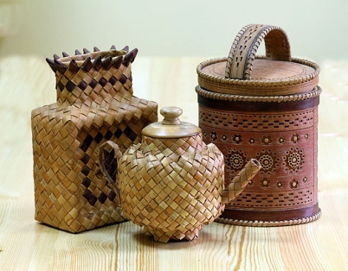
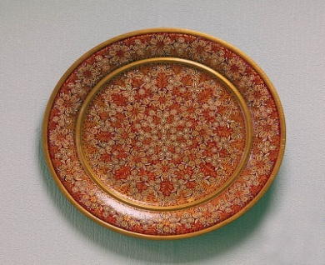
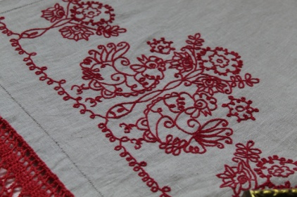
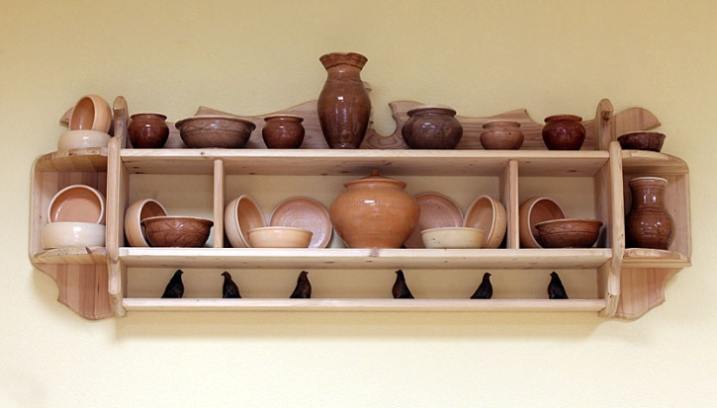
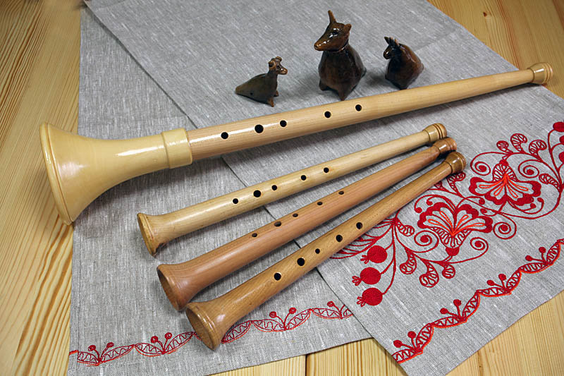
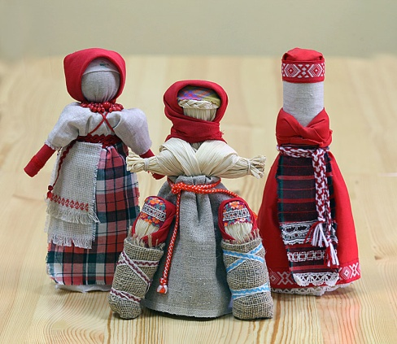
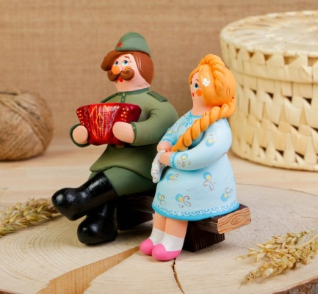
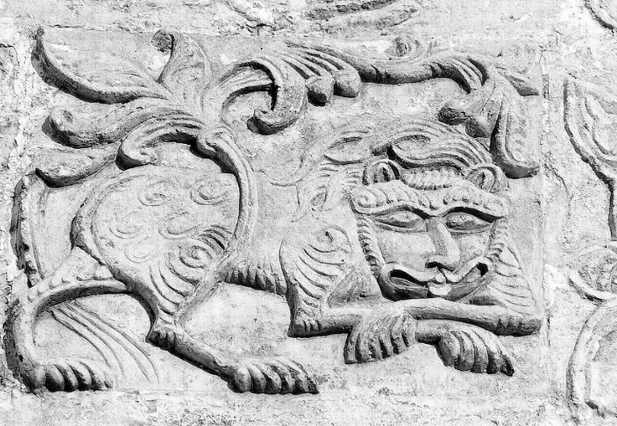
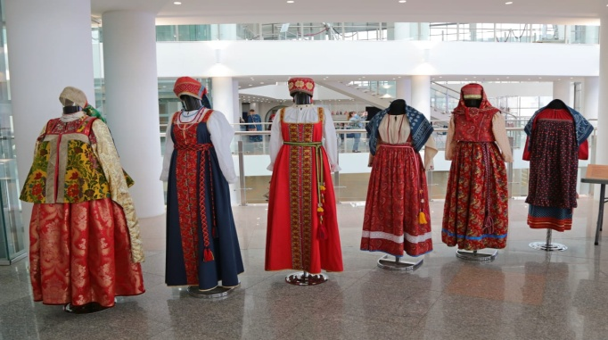
ОБЛАСТНАЯ ВЫСТАВКА
«ТАЛАНТЫ ЗЕМЛИ ВЛАДИМИРСКОЙ»
Плетение из природных материалов
Резьба и роспись по дереву
Вышивка и ткачество
Кузнечные и гончарные изделия
Музыкальные инструменты «Владимирский рожок» - бренд Владимирской земли
Глиняная игрушка и народная кукла
Белокаменная резьба
Коллекция восстановленного русского народного костюма конца XIX начала ХХ веков Владимирской, Вологодской, Архангельской губерний

Slide 13
НОВЫЙ ФОРМАТ
Разработана интернет-рубрика
«ИСТОРИЯ ИЗДЕЛИЯ ГЛАЗАМИ АВТОРА»
Видео доступно к просмотру
Видео доступно к просмотру
Видео доступно к просмотру

Slide 14
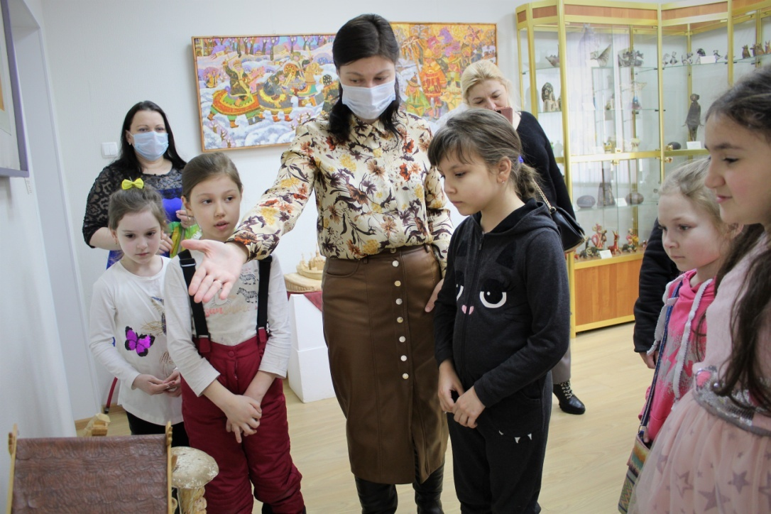
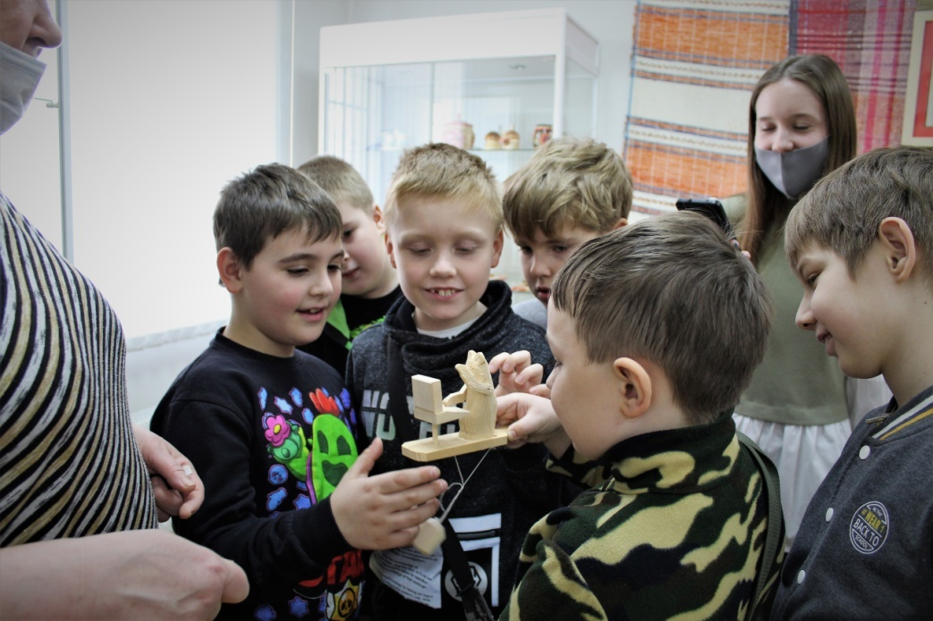
ЭКСКУРСИИ
ДЛЯ ДЕТЕЙ, ВЗРОСЛЫХ И ТУРИСТИЧЕСКИХ ГРУПП

Slide 15
ВИРТУАЛЬНАЯ ЭКСКУРСИЯ ПО ОБЛАСТНОЙ ВЫСТАВКЕ ДЕКОРАТИВНО-ПРИКЛАДНОГО ТВОРЧЕСТВА
«Таланты земли Владимирской»
для нерезидентов (на 2-х языках)

Slide 16
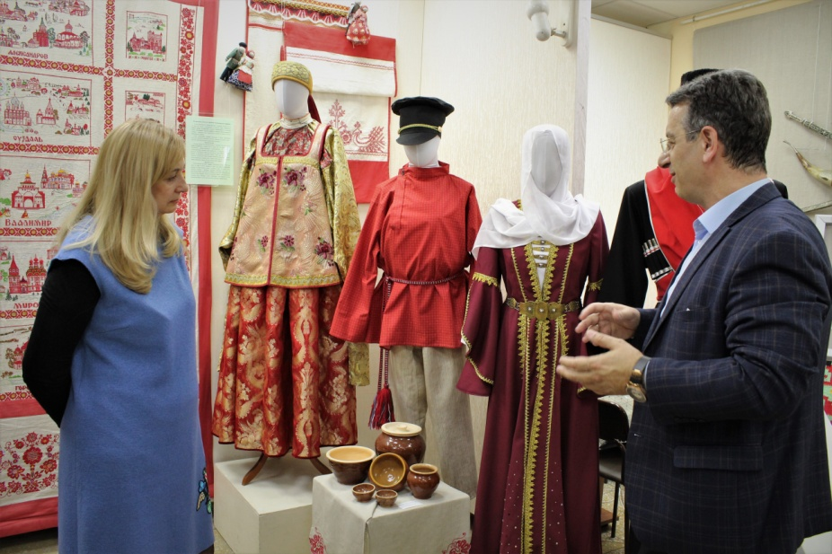
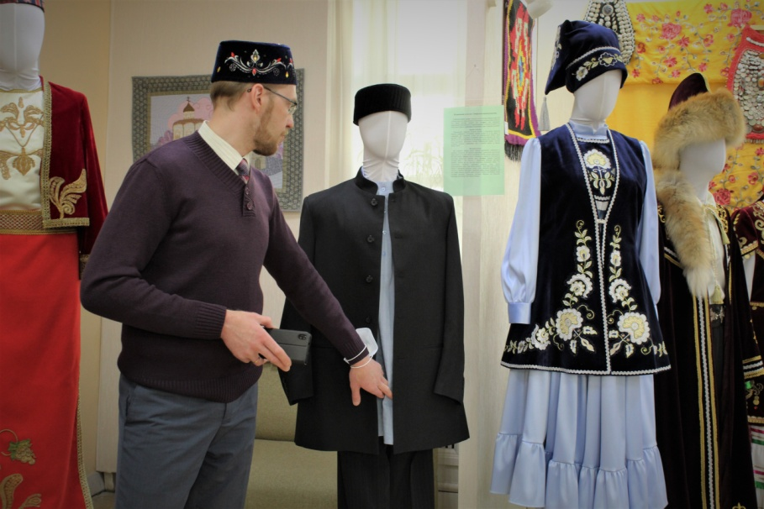
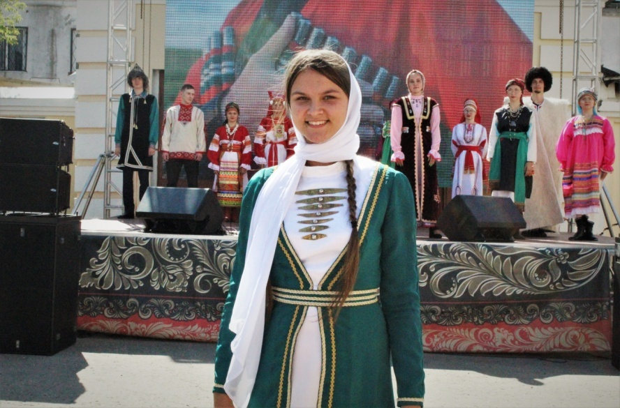
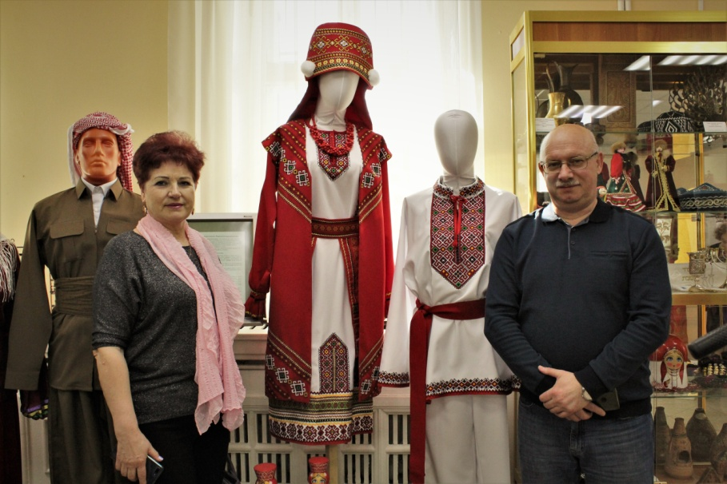
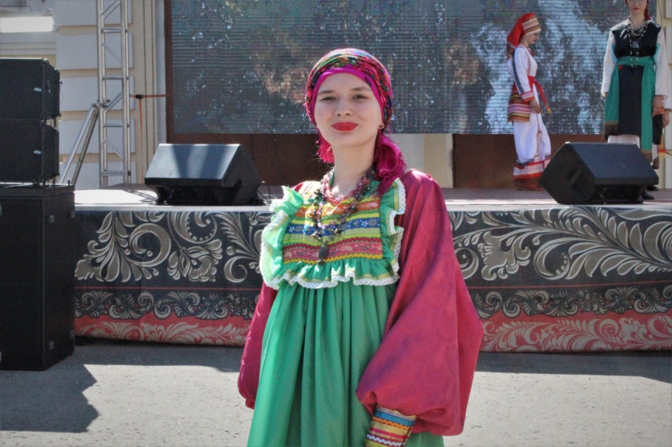
РАЗВИТИЕ МЕЖНАЦИОНАЛЬНОГО СОТРУДНИЧЕСТВА
8 национальных народных костюмных комплексов (мордовский, башкирский, татарский, еврейский, чеченский, армянский, езидский) для оформления выставочной экспозиции «Хоровод дружбы» в Доме народных мастеров

Slide 17
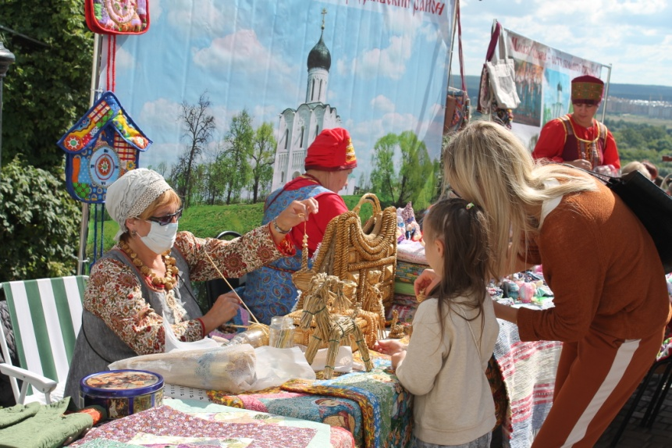
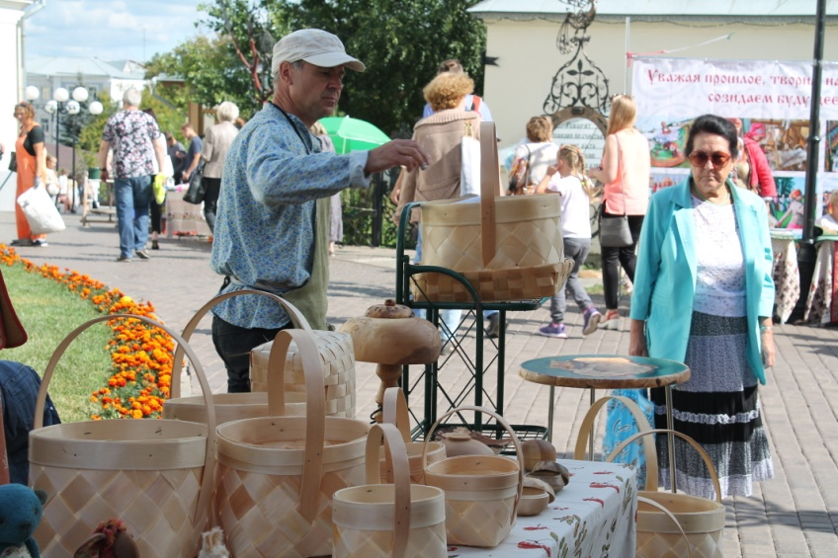
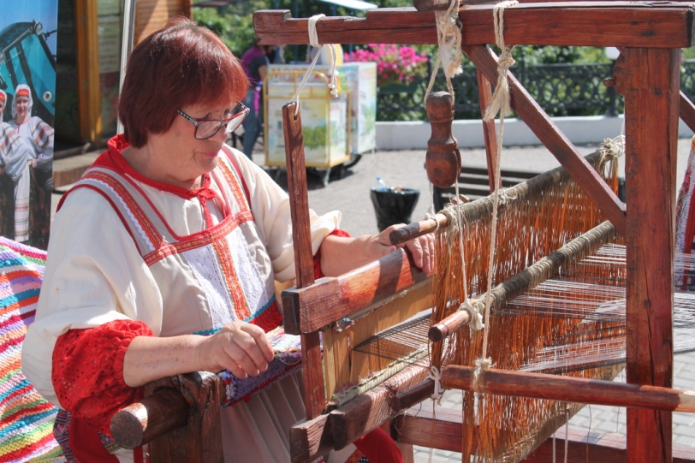
ПРОВЕДЕНИЕ ДНЕЙ РЕМЕСЕЛ ГОРОДОВ
И РАЙОНОВ ОБЛАСТИ
Пропаганда и популяризация традиционных и малоизвестных техник ремесла и рукоделия. Организация мини – выставок и ремесленных подворий. Презентация изделий мастеров и сувенирной продукции региона

Slide 18
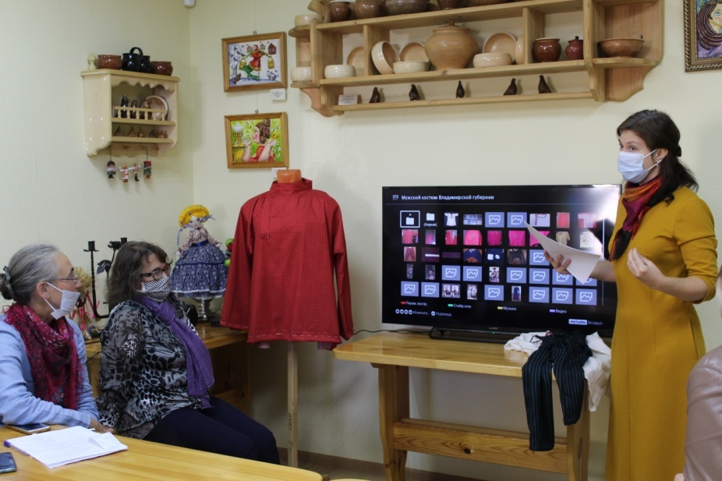
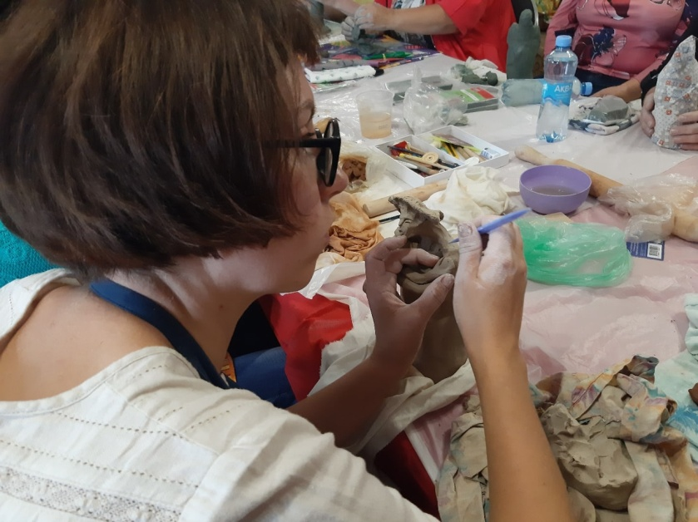
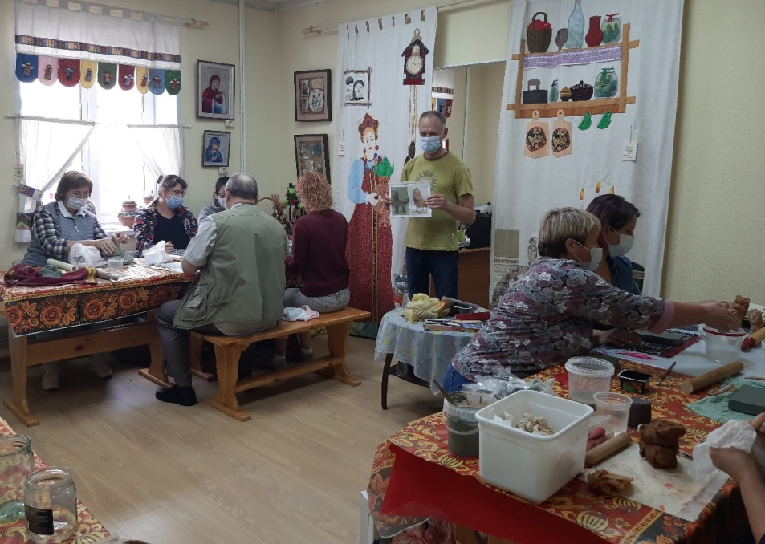
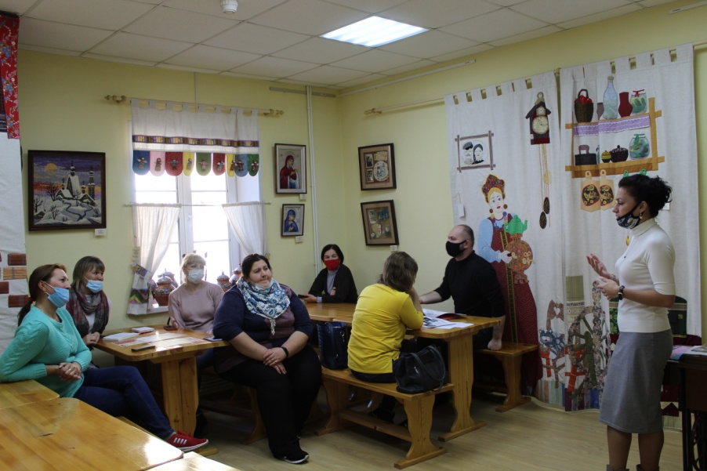
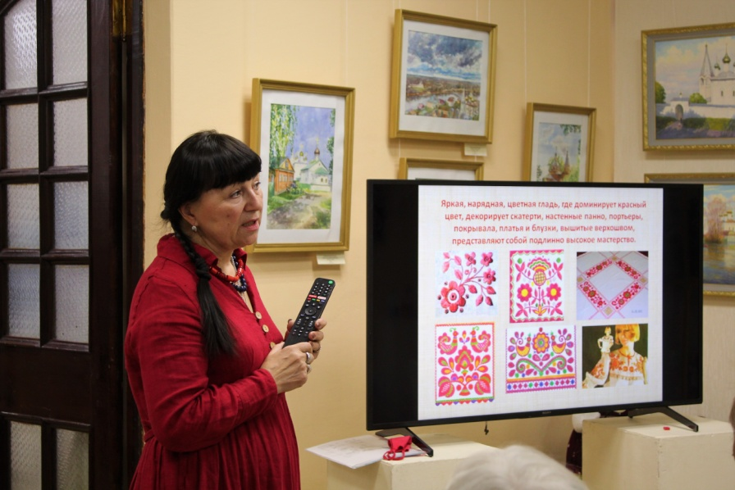
ПРОВЕДЕНИЕ УЧЕБНЫХ МЕРОПРИЯТИЙ
семинары-практикумы, творческие лаборатории по таким темам, как: «Народные ремесла Владимирской области», «Русская народная керамика и игрушка», «Роспись по дереву», «Лоскутное шитье», «Вышивка Владимирскими верхошвами», «Русские народные украшения. Традиционные техники изготовления», «Русский народный костюм. Возвращение традиций» и др.

Slide 19
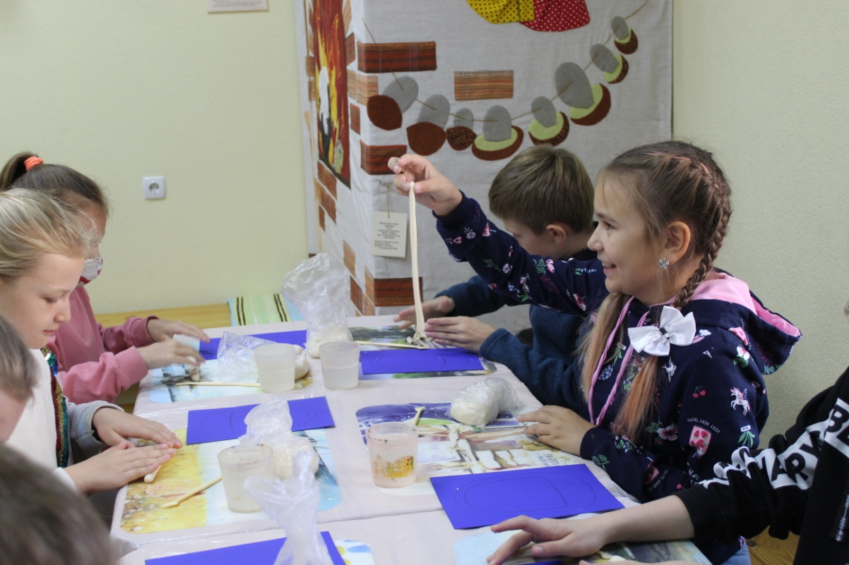
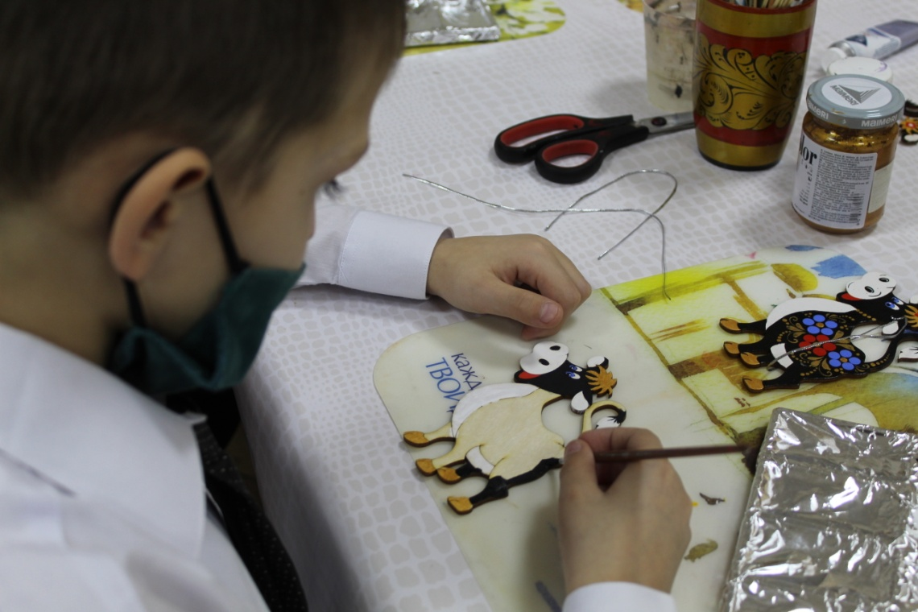
ОБУЧЕНИЕ ОСНОВАМ РАЗЛИЧНЫХ ВИДОВ РЕМЕСЕЛ И РУКОДЕЛИЯ НА МАСТЕР-КЛАССАХ

Slide 20
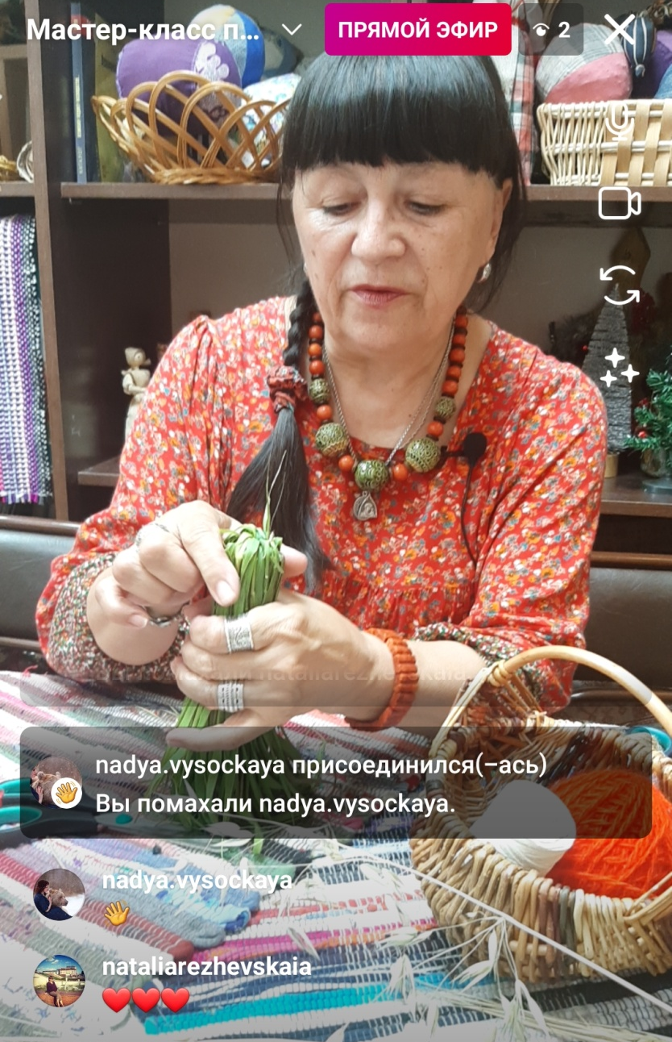
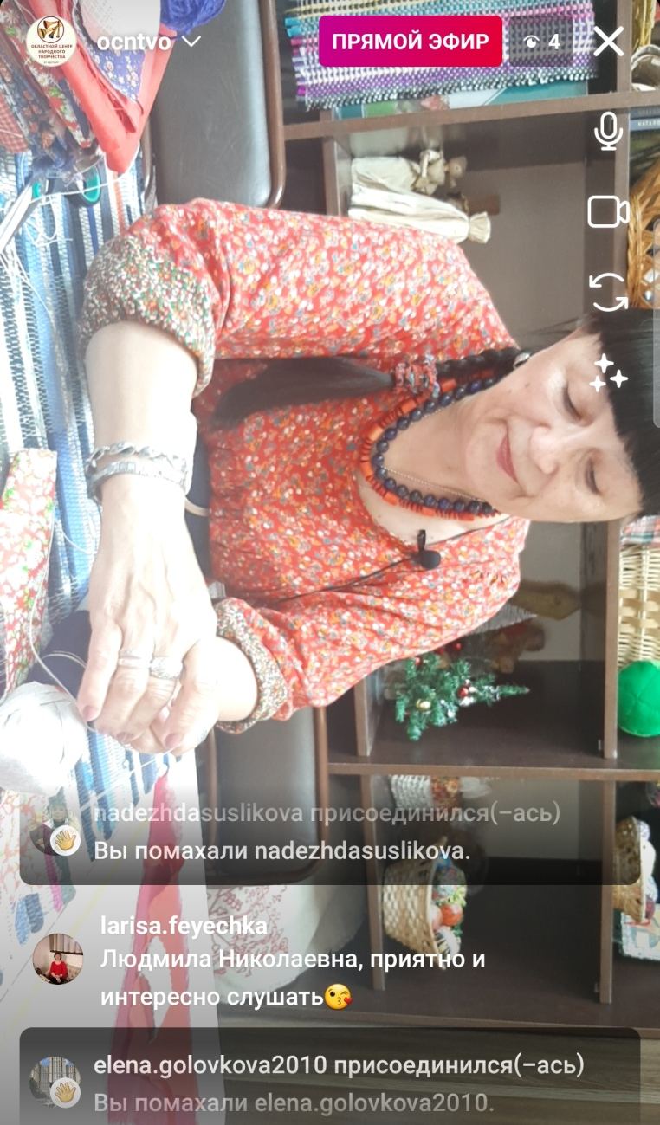
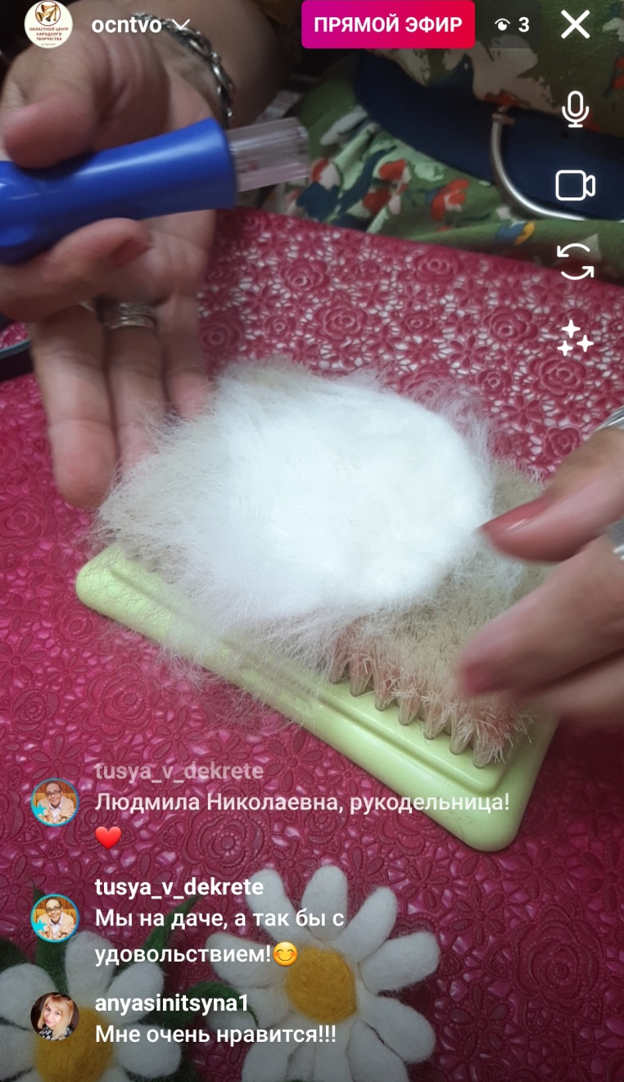
ОНЛАЙН МАСТЕР-КЛАССЫ В ПРЯМОМ ЭФИРЕ

Slide 21
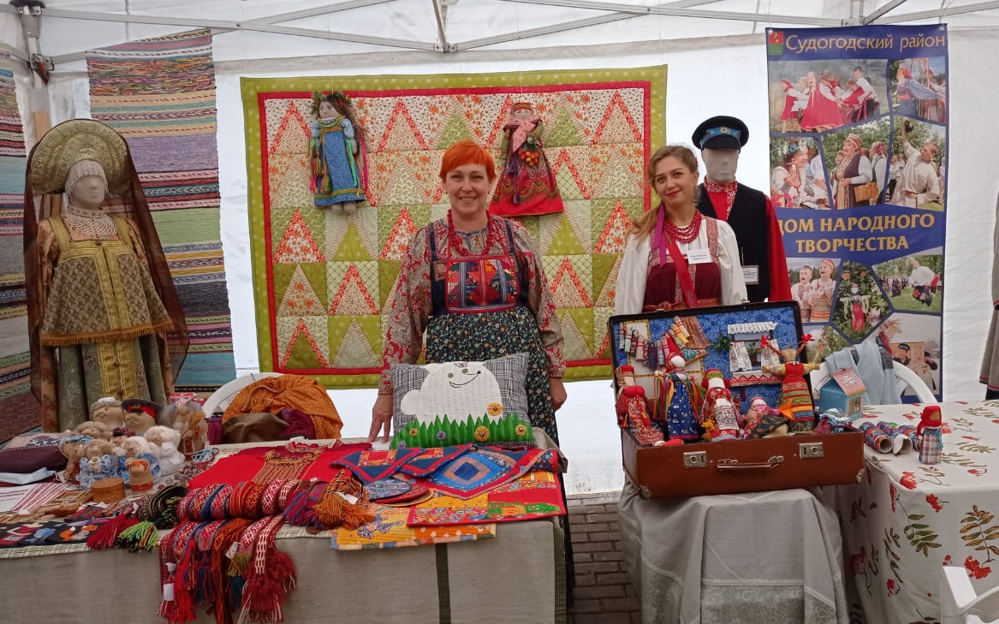
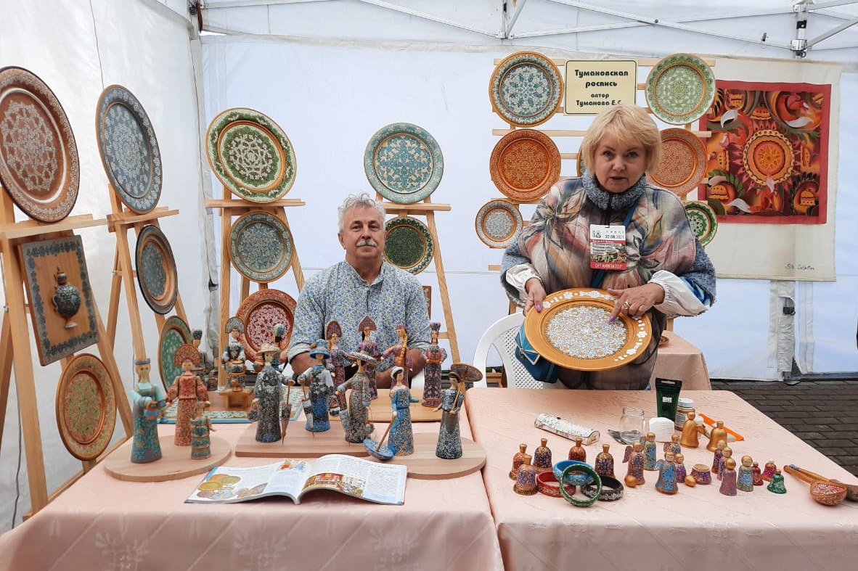
УЧАСТИЕ В ФЕСТИВАЛЯХ И КОНКУРСАХ НАРОДНОГО ТВОРЧЕСТВА, РЕМЕСЛЕННЫХ ЯРМАРКАХ
Всероссийский конкурс народных мастеров декоративно-прикладного искусства «Русь мастеровая» (г. Москва, г. Чебоксары Чувашия)
Всероссийский фестиваль народного творчества «Лоскутная мозаика России» (г. Иваново)
Межрегиональный фестиваль народного творчества и ремесел «Золотое кольцо России» (Владимирская область)
Межрегиональный фестиваль народной музыки и ремесел «На Муромской дорожке»
Ремесленная ярмарка «Мастеровой двор» в рамках Всероссийского праздника «День семьи, любви и верности» (о. Муром) и др.

Slide 22
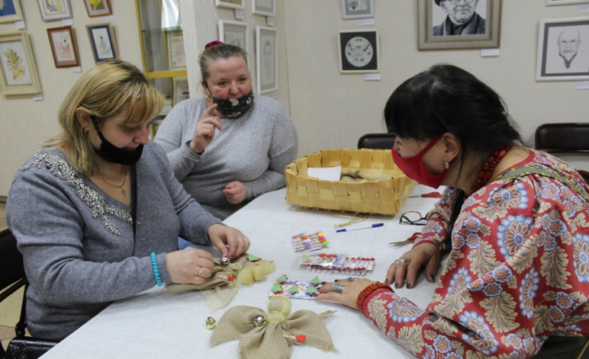
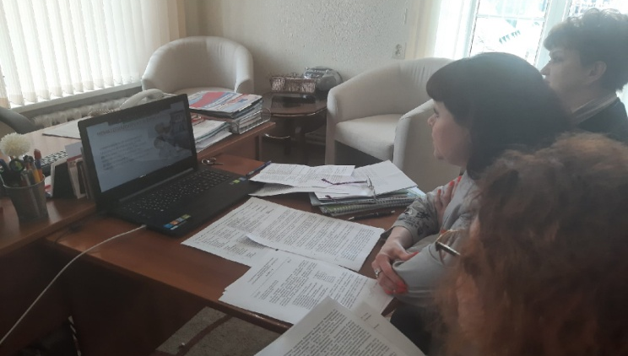
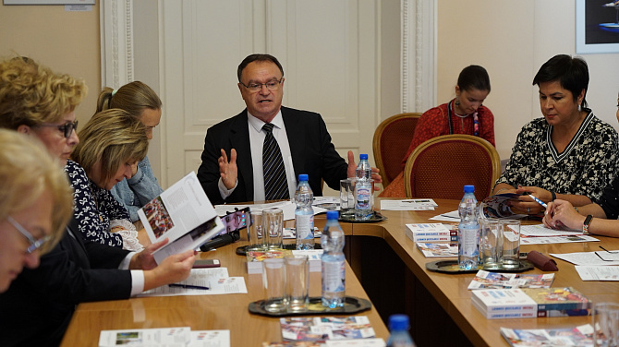
УЧАСТИЕ В УЧЕБНЫХ МЕРОПРИЯТИЯХ
МЕЖДУНАРОДНОГО, ВСЕРОССИЙСКОГО, МЕЖРЕГИОНАЛЬНОГО УРОВНЯ
Международный фестиваль народного творчества «Золотое кольцо»
Межрегиональный семинар (вебинар) «Методика работы с ОНКН Владимирской области в контексте формирования единых реестров ОНКН регионов ЦФО России»
Круглый стол «Россия многонациональная» в рамках Межрегионального фестиваля-конкурса «Троицкие обереги – 2021»

Slide 23
ПРЕДЛАГАЕМ ВАМ ПРОГУЛЯТЬСЯ ПО ДОМУ НАРОДНЫХ МАСТЕРОВ ИМ. Е.Н. МАСЛОВОЙ

Slide 24
Государственное автономное учреждение культуры Владимирской области «Областной Центр народного творчества»

